Slide 1
Praktična primjena međunarodnih standarda
u aktivnostima kontrole i revizije Državne riznice
Voditelj Uprave za unutarnju kontrolu (reviziju) i
ocjenu rezultata rada
Državne riznice
ALEKSEY VICTOR SOLODOV
Prag, ožujak 2016.

Slide 2
Primjena odredbi međunarodnih standarda
Etički kodeks Instituta internih revizora (IIA)
Međunarodni standardi za stručnu provedbu unutarnje revizije 1000 i 1200 (dalje u tekstu – standardi IPS)
ISSAI 30. Kodeks etike
Predložak stalnog stručnog usavršavanja i povezane dobre prakse (PEMPAL) (dalje u tekstu – predložak CPD)
ISSAI 1. Limska deklaracija
Svrha kontrole, načelo neovisnosti
Politika unutarnje kontrole i revizije Državne riznice
Politika Uprave za unutarnju kontrolu (reviziju) i ocjenu rezultata rada
Etička načela, nužnost stalnog stručnog usavršavanja
Pravila profesionalne etike za državne službenike federalne razine Državne riznice koji provode aktivnosti kontrole i revizije
Standardi IPS 2010, 2120
ISSAI 9100. Preporuke za standarde unutarnje kontrole u javnom sektoru
Definicija unutarnje kontrole, opće preporuke za organizaciju i provedbu revizija, procjena rizika itd.
Standardi IPS
Standardi unutarnje kontrole i revizije kojima se odjeli za kontrolu i reviziju koriste pri provedbi aktivnosti kontrole i revizije
Konceptualna osnova upravljanja rizicima institucije (Odbor pokroviteljskih organizacija Treadway komisije (COSO), SAD), dodatne informacije o upravljanju rizicima institucije
Utvrđivanje rizika, svrha i ciljeva, komponente sustava upravljanja rizicima
Standard unutarnje kontrole saveznog ministarstva
ISSAI 9130. Preporuke za standarde unutarnje kontrole u javnom sektoru
Koncept upravljanja rizicima za riznicu u Državnoj riznici
Standard provedbe naknade operativne unutarnje automatizirane kontrole u teritorijalnim tijelima Državne riznice (TBFT)
Procjena rizika pri planiranju revizije (PEMPAL) (dalje u tekstu – model procjene rizika PEMPAL-a)
Klasifikatori unutarnjih (operativnih) rizika prema smjerovima aktivnosti TBFT-a (popis pitanja uzorka testnih programa TBFT-a)
Pitanja neovisnosti i objektivnosti unutarnje revizije, uključujući definiciju unutarnje revizije, kriterija neovisnosti
Standardi IPS 1100, ISSAI 9140. Neovisnost unutarnje revizije u javnom sektoru
Sveukupno znanje o unutarnjoj reviziji
Vanjska kontrola kvalitete koju provodi Središnja harmonizacijska jedinica (SHJ)
Procedure za provedbu potpune ocjene rezultata rada TBFT-a na temelju aktivnosti kontrole i revizije
+
Pitanja za ocjenu koju provodi SHJ
2

Slide 3
Primjena odredbi standarda IPS 1100
Neovisnost i objektivnost,
ISSAI 9140. Neovisnost unutarnje revizije u javnom sektoru
Standardi IPS 1100 i 1200
Politika unutarnje kontrole i revizije u Državnoj riznici
Unutarnja revizija mora biti neovisna, a unutarnji revizori moraju biti objektivni pri obavljanju svojih dužnosti. Unutarnja revizija organizacijama pomaže u održavanju pouzdanog sustava unutarnje kontrole ocjenom njegove efikasnosti i učinkovitosti.
Unutarnja je revizija aktivnost odjela za kontrolu i reviziju s ciljem pružanja rukovodstvu neovisnih i objektivnih informacija o usklađenosti s dodijeljenim funkcijama i ovlastima, uključujući informacije o operativnoj pouzdanosti sustava unutarnje kontrole
Kriteriji neovisnosti unutarnje revizije:
Voditelj unutarnje revizije mora imati izravan i slobodan pristup visokom izvršnom rukovodstvu i Vijeću ...
Politika upravljanja unutarnjom kontrolom (revizijom) i ocjene rada Državne riznice
Definicija standarda IPS i ISSAI 9140. Neovisnost unutarnje revizije u javnom sektoru
izravna i isključiva podložnost državnom rizničaru
nadzor i kontrola aktivnosti – zamjenik državnog rizničara
Unutarnja je revizija neovisna objektivna aktivnost pružanja uvjerenja te savjetodavnih usluga ... ustanovljena radi unaprjeđenja efikasnosti i učinkovitosti rada institucije te pomaganja subjektima da ostvare svoje ciljeve
Kriteriji neovisnosti unutarnje revizije:
odgovornost jedinice za unutarnju reviziju visokom rukovodstvu
3

Slide 4
Primjena odredbi standarda IPS, ISSAI 30. Kodeks etike,
predložak CPD
Kodeks etike
Standardi IPS
Pravila profesionalne etike za državne službenike federalne razine Državne riznice koji provode aktivnosti kontrole i revizije;
Standardi unutarnje kontrole i revizije koje odjeli za kontrolu i reviziju primjenjuju pri provedbi funkcija kontrole i revizije.
Profesionalnost
Profesionalan odnos prema poslu
Stalno stručno usavršavanje
ISSAI 30. Kodeks etike
Iskrenost
Povjerljivost
Neovisnost
Kompetencija i postupanje s dužnom pažnjom
Zakonitost
Odgovornost
Do 500 osoba
Iskrenost
Povjerljivost
Neovisnost
Kompetencija
Objektivnost i nepristranost
Kontrolori i revizori Državne riznice
Načelo kompetencije i postupanja s dužnom pažnjom odraženo je u tome da državni službenik osigurava da su njegova/njezina stručna znanja i vještine na razini, što omogućuje pružanje ovlaštenim osobama pouzdanih, objektivnih i točnih informacija o aktivnosti revidiranog subjekta kao i pri provedbi funkcija kontrole i revizije u dobroj vjeri te u skladu sa standardima koji se u Državnoj riznici primjenjuju u području kontrole i revizije.
Predložak CPD
Stalno stručno usavršavanje unutarnjim revizorima pomaže da stalno razvijaju svoje stručne vještine kako bi pružali visokokvalitetne usluge svojim klijentima istodobno povećavajući povjerenje u kvalitetu i pouzdanost svojega rada.
4

Slide 5
Standardi unutarnje revizije koje jedinice za kontrolu i reviziju primjenjuju pri provedbi funkcija kontrole i revizije
Planiranje (godišnji plan unutarnje kontrole i unutarnje revizije, raspored provjera)
PLANIRANJE I PRIPREMA
Priprema (uspostava skupine revizora, raspodjela dužnosti, bilježenje)
PROVEDBA
Provedba (organizacija, zahtjevi, kontrola kvalitete)
BILJEŽENJE REZULTATA
Bilježenje rezultata, dostupnost dokaza, izvještavanje
PREISPITIVANJE REZULTATA
Informacije o povredama (nedostacima), preporukama, raspored radnji
Kontrola eliminacije povreda (nedostataka)
IZRADA IZVJEŠĆA
Izrada i konsolidacija izvješća
Standardi IPS 2000, 2100, 2200, 2300, 2400, 2500
ISSAI 9100
Izrada i prezentacija analitičkih materijala na temelju rezultata kontrole (revizije)
Složen pristup provedbi unutarnje kontrole, unutarnje revizije
5

Slide 6
Standard provedbe naknadne operativne unutarnje automatizirane kontrole u teritorijalnim tijelima Državne riznice
SVRHA: uspostava zajedničkih pravila, zahtjeva i procedura za organizaciju i provedbu naknadne operativne unutarnje automatizirane kontrole od strane jedinica za kontrolu i reviziju TBFT-a
CILJ 1.: organizirati operativnu unutarnju kontrolu nad najrizičnijim operacijama i radnjama (uključujući pripremu dokumenata) koje provode strukturne jedinice TBFT-a
CILJ 2.: ocijeniti efikasnost unutarnje kontrole koju provode strukturne jedinice TBFT-a u skladu sa zahtjevima Standarda unutarnje kontrole Državne riznice koji je odobren nalogom Državne riznice
CILJ 3.: pružiti operativne informacije rukovodstvu TBFT-a o utvrđenim povredama (nedostacima) u aktivnostima TBFT-a radi omogućavanja pravovremenog donošenja odluka rukovodstva
CILJ 4.: osigurati operativnu provedbu mjera usmjerenih na najveće moguće smanjenje ili uklanjanje učinaka povreda (nedostataka) utvrđenih u aktivnostima TBFT-a
CILJ 5.: u najvećoj mogućoj mjeri smanjiti rizike za riznicu u aktivnosti TBFT-a te povezane moguće negativne učinke
CILJ 6.: osigurati pribavljanje operativnih informacija o efikasnosti odluka koje je rukovodstvo donijelo te mjera provedenih radi sprječavanja pojave utvrđenih povreda (nedostataka) u budućim aktivnostima
6
Notes:
6
Naslov

Slide 7
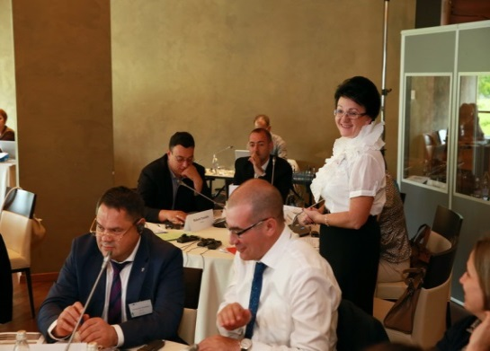
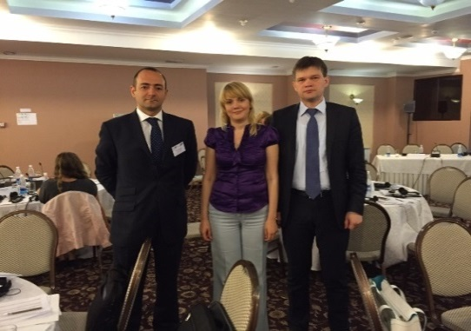
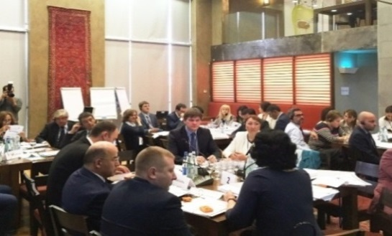
PEMPAL pomaže
Sastati se sa specijalistima i stručnjacima iz udruga za unutarnju reviziju iz zemalja članica PEMPAL-a, uspostaviti neizravan kontakt i prijateljski odnos s kolegama.
Razmjenjivati znanje i iskustva u području unutarnje revizije, razgovarati o tendencijama kretanja u području unutarnje revizije.
Pristupiti bazi podataka unutarnje revizije PEMPAL-a.
Primjenjivati odredbe dokumenata u pogledu unutarnje revizije koje je PEMPAL izradio pri pripremi dokumenata u pogledu unutarnje kontrole i unutarnje revizije Državne riznice Ruske Federacije.
7

Slide 8
Razmjena iskustava svima donosi korist
HVALA NA POZORNOSTI!
8

